Slide 1



两位数乘两位数
笔算乘法（不进位）
绿色圃中小学教育网http://www.Lspjy.com

Slide 2

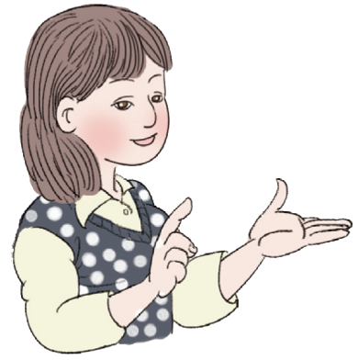

一、复习导入，揭示课题
用竖式计算。
1 4
2 3 1
×
2
×
3
2
8
6
9
3
怎样计算多位数乘一位数呢？
多位数乘一位数要用一位数分别
去乘多位数每一位上的数。
绿色圃中小学教育网http://www.Lspjy.com

Slide 3
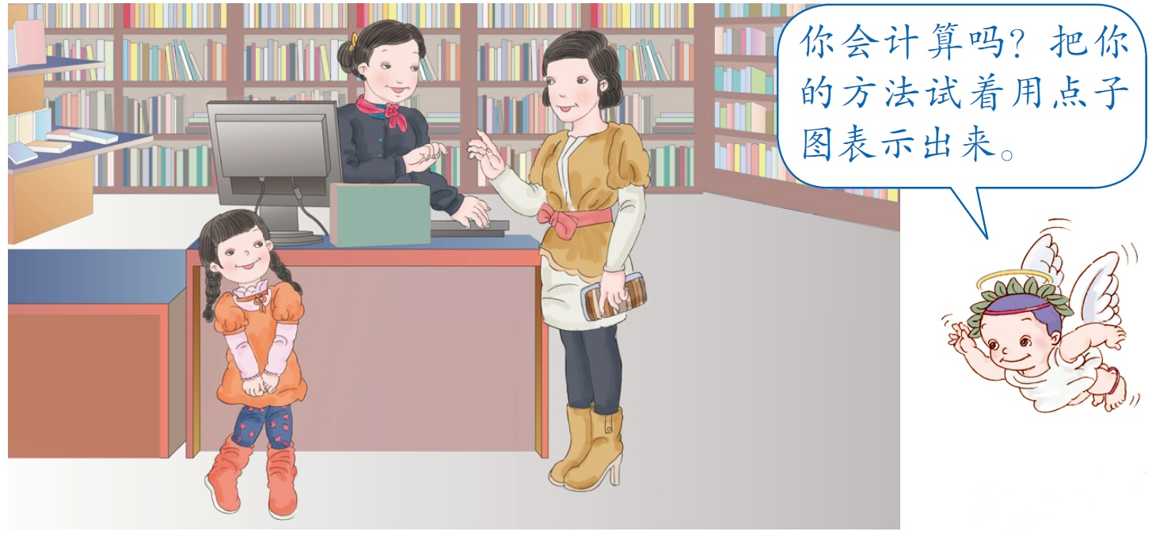
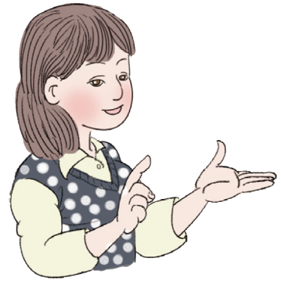
二、探究新知
每套书有14本，王老师买了12套。一共买了多少本？
怎样列式呢？
14×12＝？

Slide 4
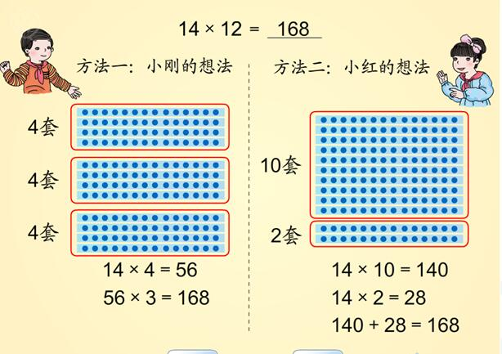

Slide 5
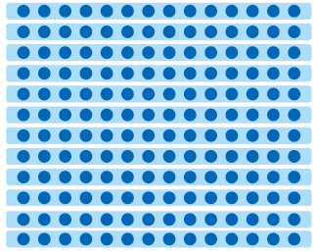

二、探究新知
168
14×12＝
10套
1 4
×
2套
1 2
2套书的本数
2
8
… 14×2的积
10套书的本数
1
4
… 14×10的积（个位的0不写）
1 6 8
用竖式怎样计算呢？
绿色圃中小学教育网http://www.Lspjy.com

Slide 6

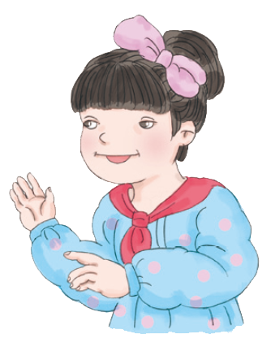

二、探究新知
（三）观察比较
今天学习的
以前学习的
1 4
1 4
×
1 2
×
2
2
8
2
8
1
4
1 6 8
今天学习的笔算乘法和以前学习
的笔算乘法有什么联系呢？
都用第二个乘数每一位上的数分别
去乘第一个乘数每一位上的数。
乘得的积要分别和乘数的
个位、十位对齐。

Slide 7
三、知识运用
1. 做一做。
2 3
3 3
4 3
1 1
×
1 3
×
3 1
×
1 2
×
2 2
6
9
3
3
8
6
2
2
2
3
9
9
4
3
2
2
2 9 9
1 0 2 3
5 1 6
2 4 2

Slide 8
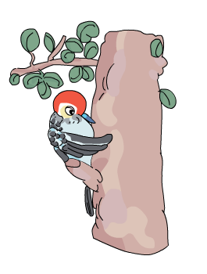
三、知识运用
2. 啄木鸟治病。
2 2
3 1
3 4
×
4 3
×
1 3
×
1 2
6
6
9
3
6
8
3
1
3
1
1
3
4
8
3
8
8
8
1 5 4
9 4 6
4 0 3
2 2 3
4 0 8
√
×
×
√
√
（ ）
（ ）
（ ）
绿色圃中小学教育网http://www.Lspjy.com

Slide 9
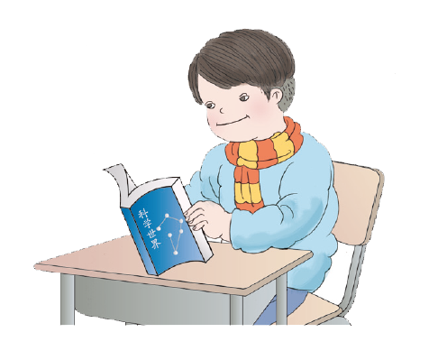
三、知识运用
3. 解决问题。
一本书有300页，如果每天读22页，2周能读完吗？
如果每天读40页，7天能读完吗？
7×2＝14（天）
22×14＝308（页）
308页＞300页
能读完。
40×7＝280（页）
280页＜300页
不能读完。

Slide 10
四、布置作业
作业：第47页练习十，第1题、第2题、
第4题。
绿色圃中小学教育网http://www.Lspjy.com

